Slide 1
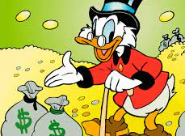
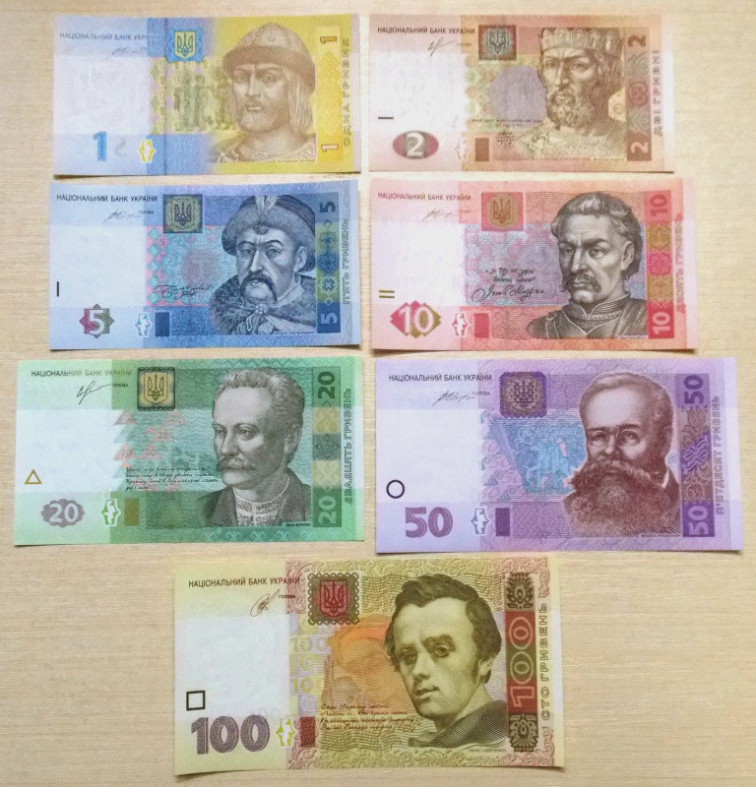
Полічи гроші.
Запиши, як обчислюєш.

Slide 2


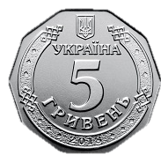
Полічи гроші.
Запиши, як обчислюєш.

Slide 3
Задачі на знаходження суми трьох доданків.
 | 1 | 0 | + | 5 | + | 2 | = | 1 | 7 | г | р | н
 | 6 | 0 | + | 2 | 2 | + | 1 | 7 | = | 9 | 9 | г | р | н

Slide 4

Задачі на знаходження суми трьох доданків
Задача
На подвір’ї господарства було 50 курей, 30 качок і 10 індичок. Скільки всього птахів було на подвір’ї господарства?

Slide 5
к. -
Задача
50
К. -
30
? пт.
Інд. -
10
90 (пт.)
50 + 30 + 10=

Slide 6
Складаємо короткий запис задачі
Задача
Тато купив батон за 18 грн, пачку солі за 30грн та пачку желатину за 20грн. Скільки гривень заплатив тато за всю покупку?

Slide 7
Задача
Б. -
18грн
С.-
30 грн.
?грн
Ж. -
20 грн.
18 + 30 + 20 =
68 (грн.)

Slide 8
Склади задачу
на знаходження суми трьох доданків та розв’яжи її

Slide 9
Успіхів!

